Slide 1
Реализация мероприятий перечня проектов народных инициатив в Боханском районе, в 2019 году реализовано 53 мероприятия

Slide 2
Показатели реализации проекта Народные инициативы
По годам | Поселения | Финансирование (тыс. руб.) | Количество мероприятий
2011 | 13 | 10452,2 | 32
2012 | 13 | 10160,5 | 37
2013 | 13+1(район) | 19396,2(6380,4) | 57(5)
2014 | 13 | 8811, 1 | 34
2015 | 13 | 6094,8 | 24
2016 | 13 | 5706,2 | 26
2017 | 13+1(район) | 5816,5(6904,2) | 27(17)
2018 | 13+1(район) | 6869,5(6869,5) | 20(35)
2019 | 13+1(район) | 7236,2(7192,3) | 16(37)
Проект 2020 | 13+1(район) | 7280,7(12793,9)

Slide 3
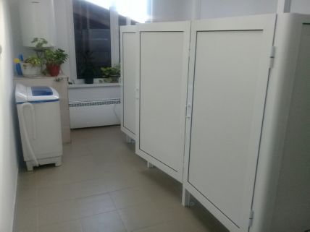
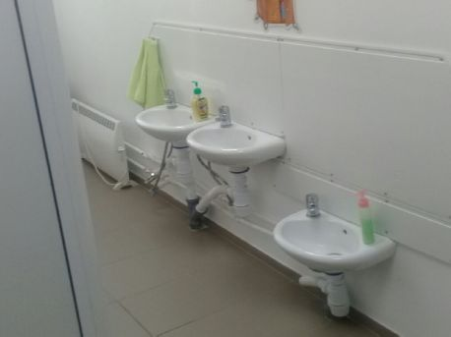
1. МО «Боханский район» - 7 236, 2 тыс.руб.
1.1. Текущий ремонт системы водоснабжения, водоотведения, устройство теплых туалетов в структурном подразделении МБОУ "Укырская СОШ" Маньковская начальная общеобразовательная школа по адресу: д.Маньково, ул. Центральная, д 24, Боханского района – 458,2 тыс. руб.

Slide 4
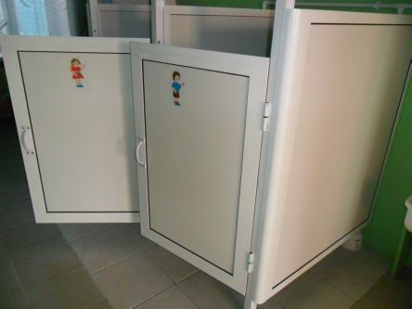
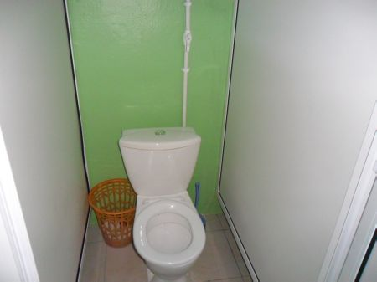
1.2. Текущий ремонт системы водоснабжения, водоотведения, устройство теплых туалетов МБДОУ Каменский детский сад по адресу: с.Каменка, ул.Школьная, д.5, Боханского района – 294,3 тыс. руб.

Slide 5
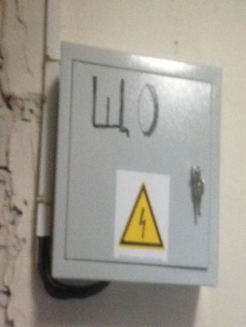
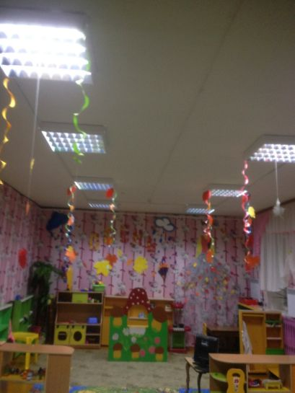
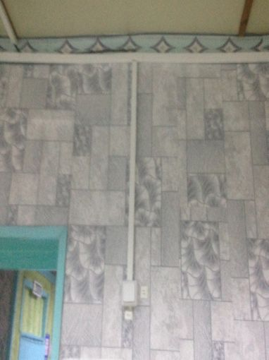
1.3. Ремонт электроосвещения МБДОУ "Боханский детский сад № 3" по адресу: п.Бохан, ул.Заводская, д.10, Боханского района – 182,2 тыс.руб.

Slide 6
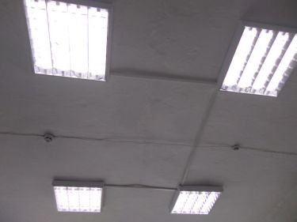
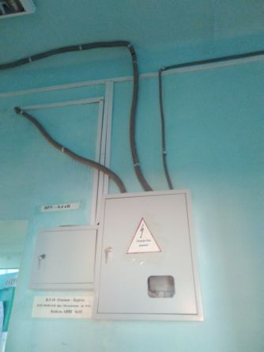
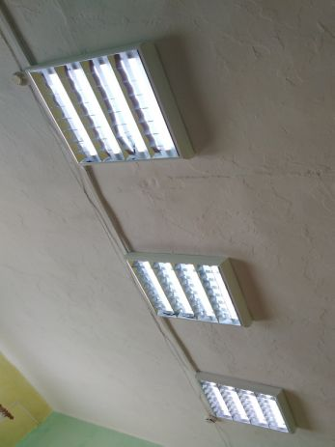
1.4. Ремонт электроосвещения в МБДОУ "Буретский детский сад" по адресу: с. Буреть, ул. Советская, д.20, Боханского района – 137,9 тыс. руб.

Slide 7
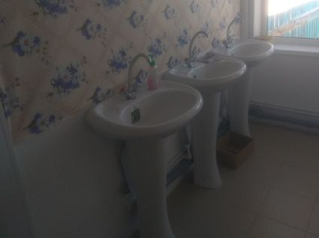
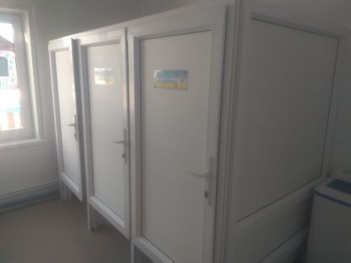
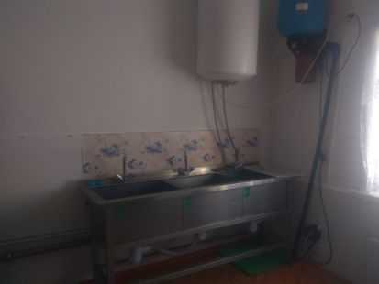
1.5. Текущий ремонт системы водоснабжения, водоотведения, устройство тёплых туалетов в групповых в структурном подразделении МБОУ "Укырская СОШ" Петрограновская начальная общеобразовательная школа по адресу: д.Петрограновка, ул. Лесная, д.44, Боханского района – 752,9 тыс. руб.

Slide 8
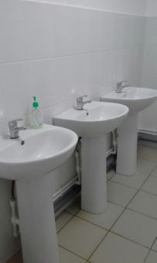
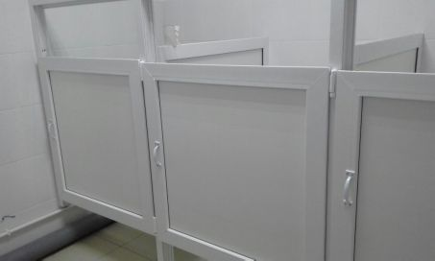
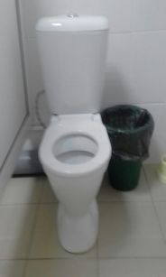
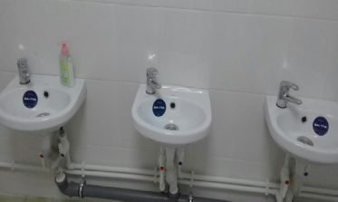
1.6. Текущий ремонт системы водоснабжения, водоотведения, устройство тёплых туалетов в структурном подразделении МБОУ "Ново-Идинская СОШ" Хандагайская начальная школа по адресу: д.Хандагай, ул.Комсомольская, д.18, Боханского района – 824,8 тыс. руб.

Slide 9
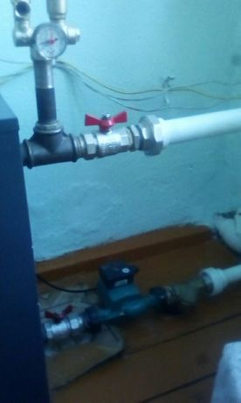
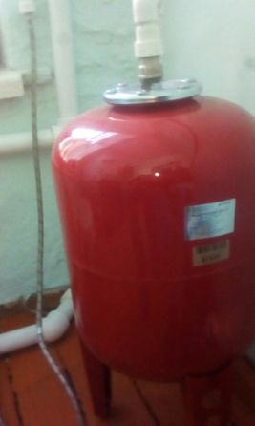
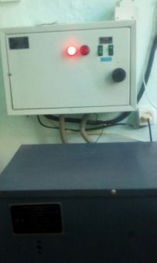
1.7. Текущий ремонт системы отопления в МБДОУ "Тихоновский детский сад" по адресу: с.Тихоновка, ул.Советская, д.14, Боханского района – 347,3 тыс. руб.

Slide 10
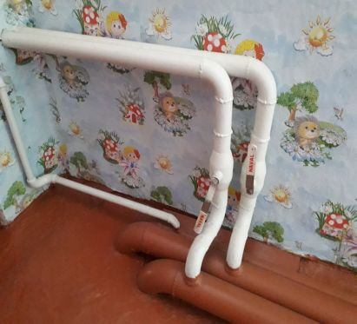
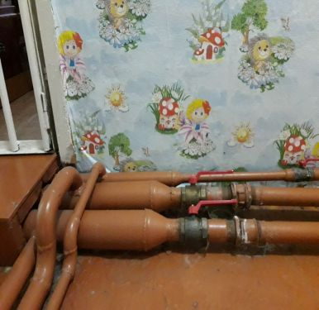
1.8. Текущий ремонт системы отопления в МБДОУ Боханский детский сад №1 по адресу: п.Бохан, ул.Терешковой, д.3, Боханского района – 804,3 тыс. руб.

Slide 11
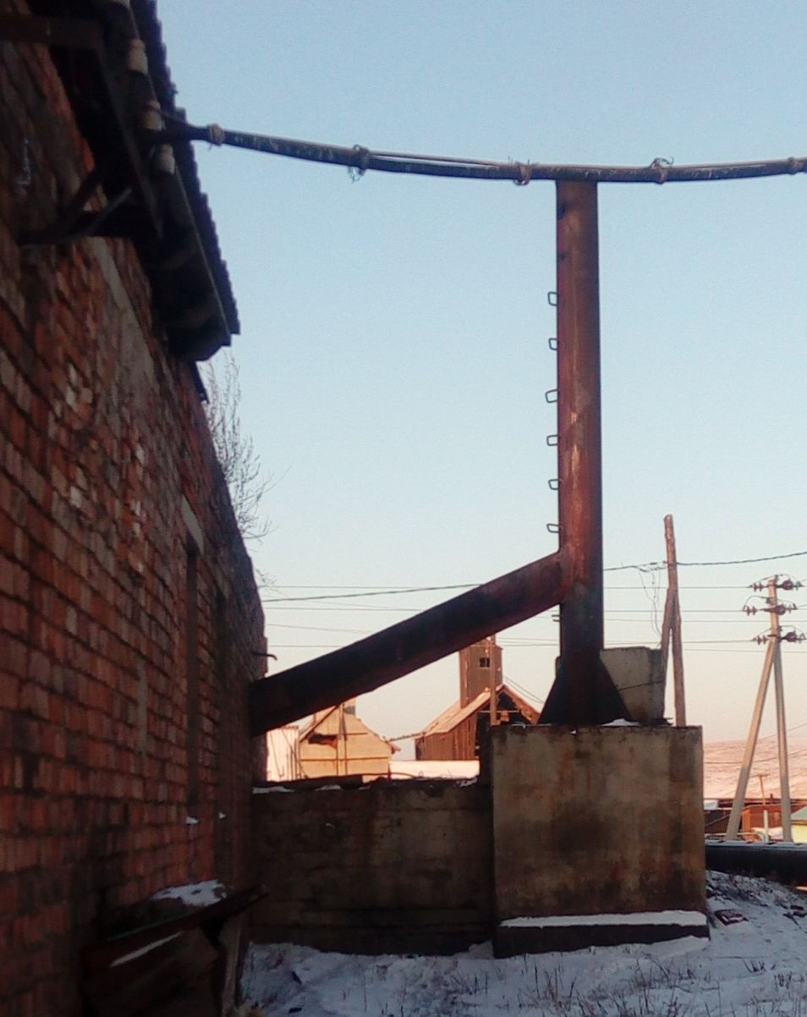
1.9. Текущий ремонт котельной МБОУ Морозовская ООШ по адресу: д. Морозова, ул.Школьная, д.1, Боханского района – 99,6 тыс. руб.

Slide 12
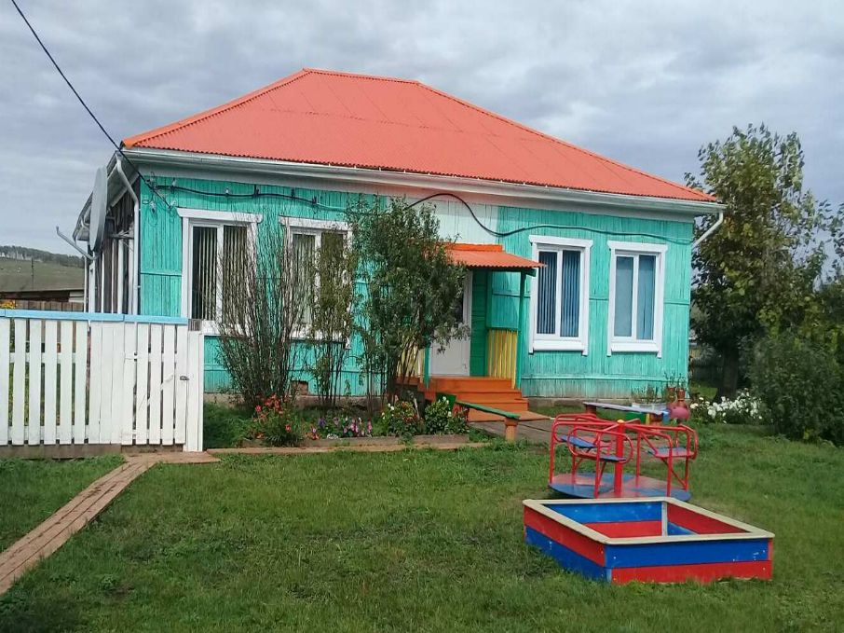
1.10. Текущий ремонт кровли в структурном подразделении МБОУ "Укырская СОШ" Маньковская начальная общеобразовательная школа по адресу: д.Маньково, ул.Центральная, д.24, Боханского района – 572,7 тыс. руб.

Slide 13
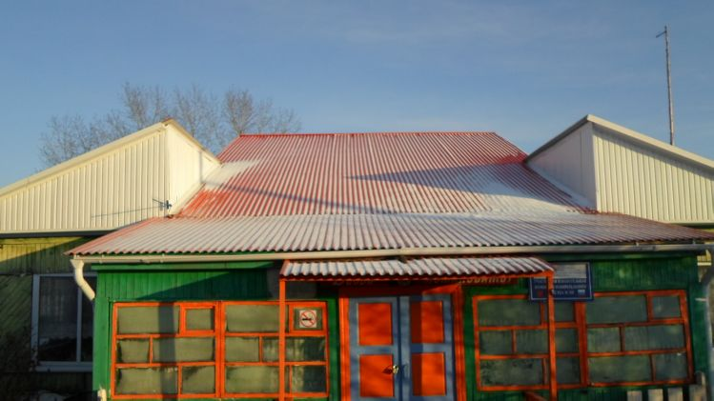
1.11. Текущий ремонт кровли в структурном подразделении МБОУ "Каменская СОШ" Гречёханская начальная школа по адресу: д.Гречёхан, ул.Школьная, д.12, Боханского района – 470,5 тыс.руб.

Slide 14
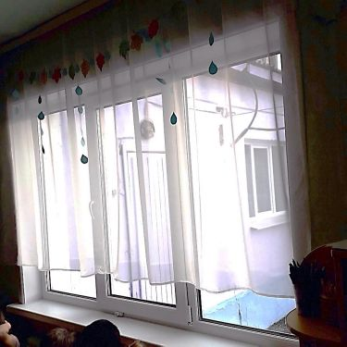
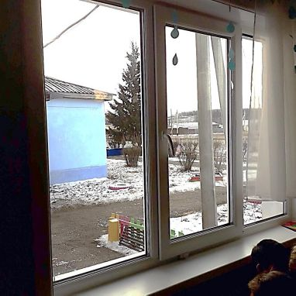
1.12. Приобретение оконных блоков для МБДОУ "Тарасинский деский сад" по адресу: с.Тараса, мкр.Юбилейный, 28Б, Боханского района (установка за счет средств местного бюджета) – 533,4 тыс.руб.

Slide 15
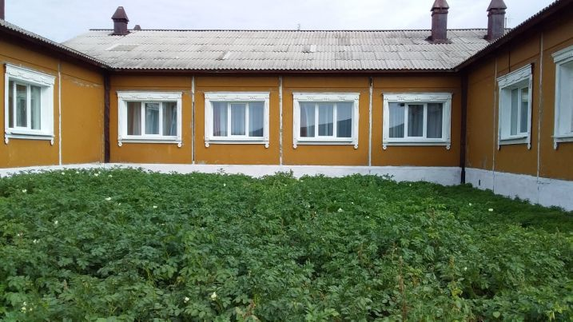
1.13. Приобретение оконных блоков для МБДОУ "Ново-Идинский детский сад" по адресу: с.Новая Ида, ул.Молодежная, д.12, Боханского района (установка за счет средств местного бюджета) – 530,1 тыс.руб.

Slide 16
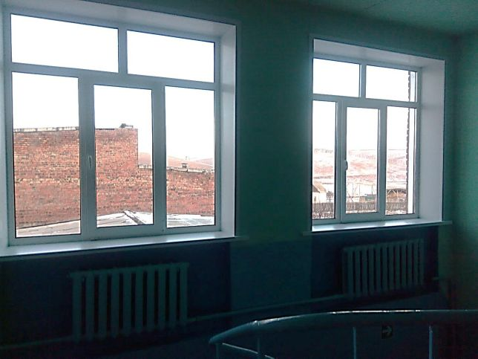
1.14. Приобретение оконных блоков для МБОУ "Морозовская ООШ" по адресу: д.Морозово, ул.Школьная, д.1, Боханского района (установка за счет средств местного бюджета) – 776,3 тыс.руб.

Slide 17
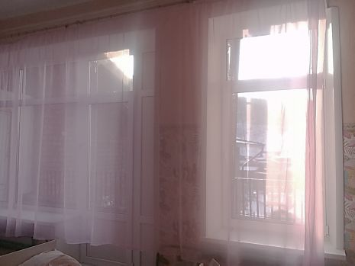
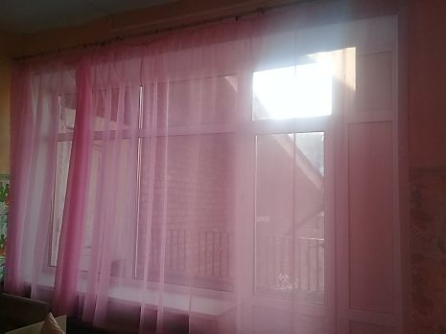
1.15. Приобретение оконных блоков из ПВХ в МБДОУ Боханский детский сад №1 установка за счет средств местного бюджета по адресу: п.Бохан, ул.Терешковой, д.3, Боханского района – 258,1 тыс.руб.

Slide 18
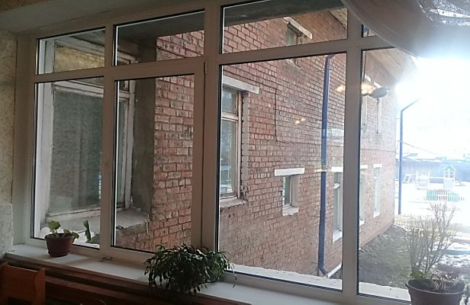
1.16. Приобретение оконных блоков ПВХ в игровые комнаты в МБДОУ Боханский детский сад №1, установка за счет средств местного бюджета по адресу: п.Бохан, ул.Терешковой, д.3, Боханского района – 193,5 тыс. руб.

Slide 19
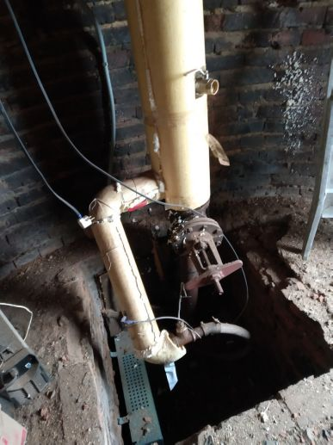
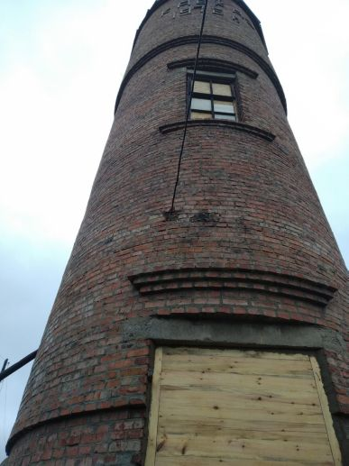
2. МО «Александровское» - 423 299 рублей
2.1. Ремонт водонапорной башни в с.Александровское, ул. Школьная, 6Г –
252,3 тыс.руб.

Slide 20
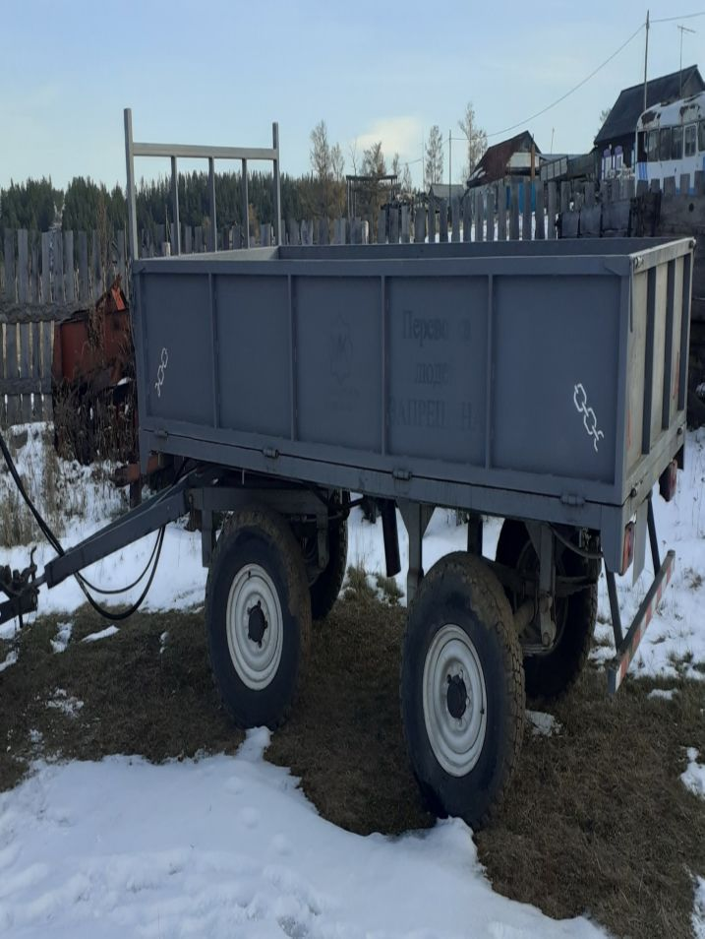
2.2. Приобретение прицепа тракторного двухосного 2ПТ-МК-001/14 для хозяйственных нужд – 108,0 тыс.руб.

Slide 21
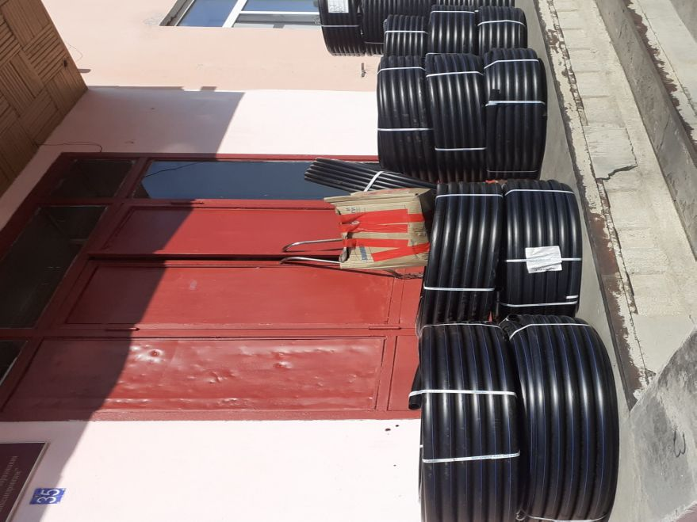
2.3. Приобретение труб для прокладки летнего водопровода от водонапорной башни в с. Александровское, ул. Школьная 6Г, до ул.Партизанской и ул.Школьной (прокладка труб собственными силами) – 62,9 тыс.руб.

Slide 22
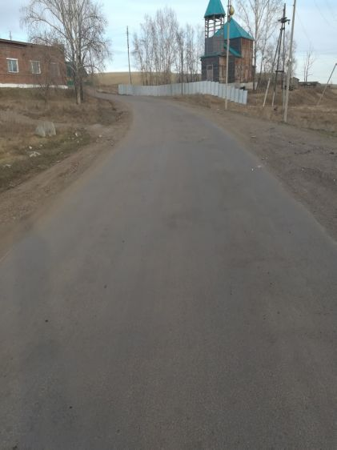
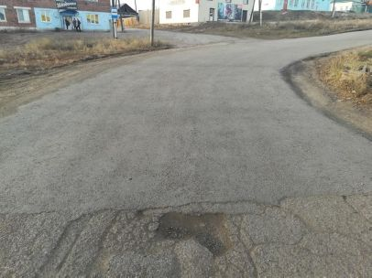
3. МО «Бохан»
3.1. Текущий ремонт и содержание дорог в п.Бохан по ул. Карла Маркса от примыкания к автомобильной дороге Иркутск - Оса - Усть-Уда до ул. Школьная – 1 486, 771 тыс.руб.

Slide 23
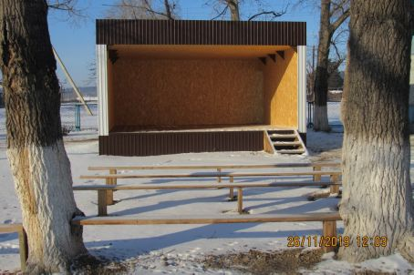
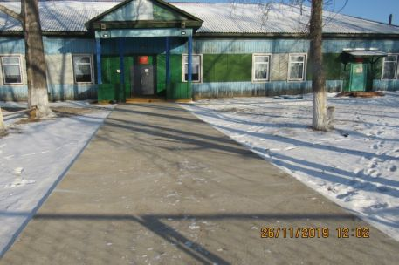
4. МО «Буреть» - 389,9 тыс. руб.
4.1. Благоустройство территории МБУК "СКЦ Ангара" (ограждение территории, обустройство пешеходных дорожек, установка лавочек, установка летней сцены, установка освещения территории) с. Буреть, ул. Центральная.27 – 299,9 тыс.руб.

Slide 24
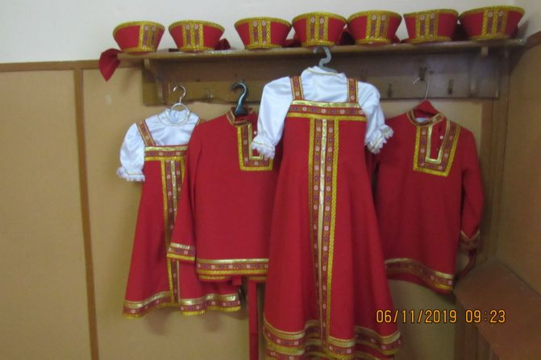
4.2. Приобретение сценических костюмов для коллектива МБУК "СКЦ Ангара" с.Буреть, ул. Центральная.27 – 90,0 тыс.руб.

Slide 25
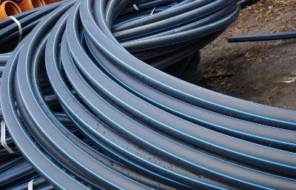
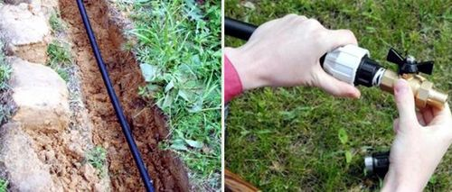
5. МО «Казачье» - 446, 9 тыс.руб.
5.1. Приобретение труб для водопровода по ул.Мира от дома №50 до дома №56, ул.Больничная от водокачки до дома №6 (установка своими силами) – 40,0 тыс.руб.

Slide 26
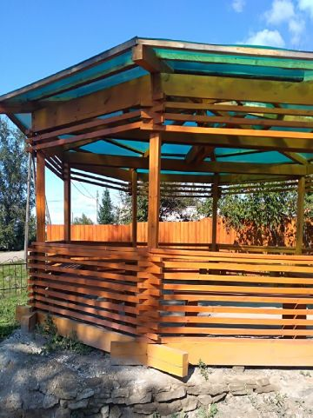
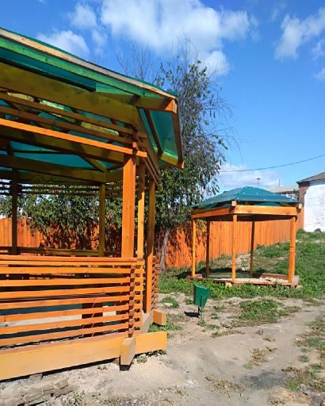
5.2. Приобретение пиломатериала для строительства беседок по адресу: ул,Мира, 1Б (строительство своими силами) – 51,2 тыс.руб.

Slide 27
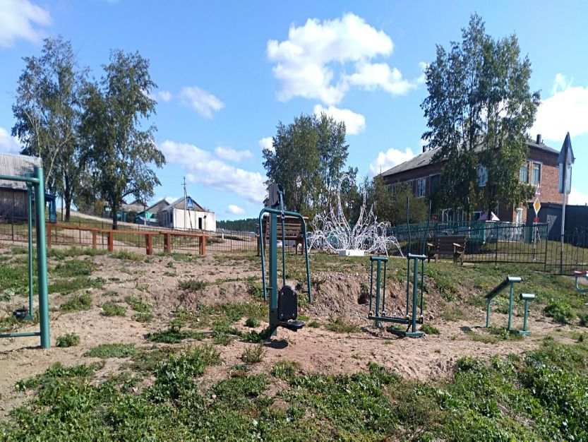
5.3. Приобретение оборудования для общефизической подготовки (уличные тренажеры) для установки по адресу : с.Казачье, ул.Мира, 2А (установка своими силами) – 99,0 тыс.руб.

Slide 28
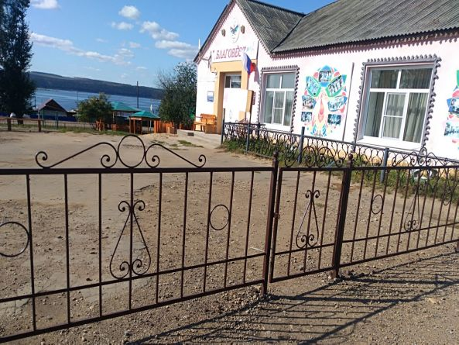
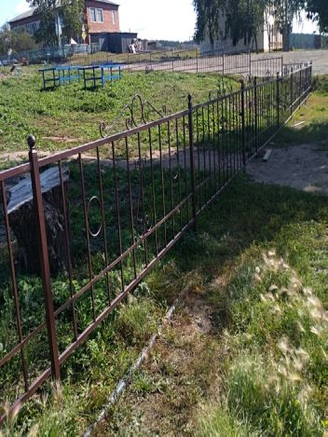
5.4. Приобретение металлического забора для огораживания территории Казачинского ДК по адресу: с.Казачье, ул.Мира, 1Б (огораживание своими силами) – 99,0 тыс.руб.

Slide 29
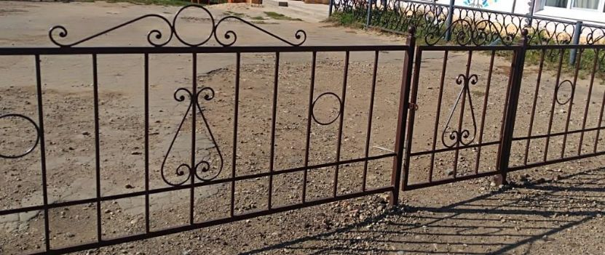
5.5. Приобретение металлического забора для огораживания территории детской площадки по адресу: с.Казачье, ул.Лесная, 39А (огораживание своими силами) – 99,99 тыс.руб.

Slide 30
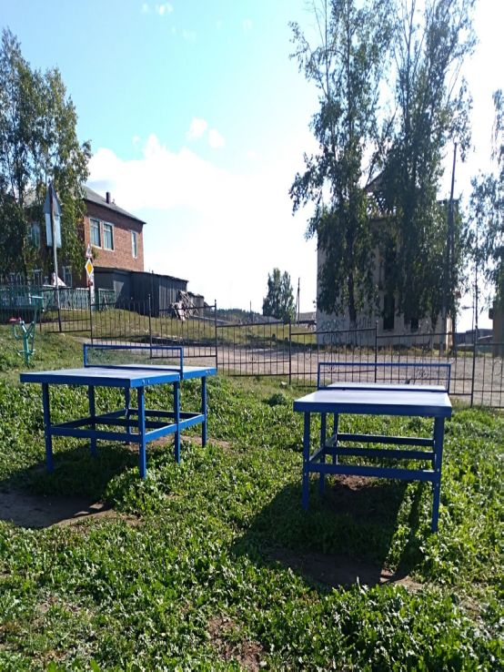
5.6. Приобретение теннисных столов для установки по адресу: с.Казачье, ул.Мира 1Б, с.Казачье, ул.Лесная 39А (установка своими силами) – 56,8 тыс.руб.

Slide 31
6. МО «Каменка» - 407, 8 тыс.руб.
6.1. Текущий ремонт водопровода котельной в с.Каменка, ул.Школьная 1 «Б» - 306,0 тыс.руб.

Slide 32
6.2. Приобретение отвала коммунального КО-2 на трактор МТЗ-82.1 – 75,0 тыс.руб.

Slide 33
6.3. Приобретение материалов для ремонта крыши гаража (ремонт своими силами) – 26,8 тыс.руб.

Slide 34
7. МО «Новая Ида» - 485, 1 тыс.руб.
7.1. Ограждение кладбища(южный) и благоустройство территории кладбища (установка туалета и выгребного ящика) в д. Заглик – 194,3 тыс.руб.

Slide 35
7.2. Ограждение кладбища(западный) и благоустройство территории кладбища (установка туалета и выгребного ящика) в д. Заглик – 132,4 тыс.руб.

Slide 36
7.3. Благоустройство территории кладбища (установка туалета и выгребного ящика) в д. Гречехон – 21,8 тыс.руб.

Slide 37
7.4. Благоустройство территории кладбища (северный)(установка туалета и выгребного ящика) в с. Новая Ида – 21,8 тыс.руб.

Slide 38
7.5. Благоустройство территории кладбища (западный) (установка туалета и выгребного ящика) в с. Новая Ида – 21,8 тыс.руб.

Slide 39
7.6. Ограждение кладбища и благоустройство территории кладбища (установка туалета и выгребного ящика) в д.Хандагай – 72,4 тыс.руб.

Slide 40
7.7. Приобретение краски для ограждения кладбища – 20,6 тыс.руб.

Slide 41
8. МО «Олонки» - 811, 4 тыс.руб.
8.1. Текущий ремонт водонапорной башни д. Грехневка, ул Советская 23А. – 290,0 тыс.руб.

Slide 42
8.2. Текущий ремонт Дома Культуры, с. Олонки, ул. Руслана Хомколова, д.6. – 290,0 тыс.руб.

Slide 43
8.3. Приобретение и установка оборудования для детских площадок в с.Олонки ул.Саянская уч. 2А и в д.Грехневка ул.Школьная, д.2Б – 232,9 тыс.руб.

Slide 44
9. МО «Серёдкино» - 330, 6 тыс.руб.
9.1. Поставка, монтаж водоочистительного оборудования на водонапорную башню в с. Середкино по ул. Быкова 2 В. – 330, 6 тыс.руб.

Slide 45
10. МО «Тараса» - 600,0 тыс.руб.
10.1. Приобретение легкового автомобиля (Renaul Logan) для нужд учреждения культуры – 600,0 тыс.руб.

Slide 46
11. МО «Тихоновка» - 450,0 тыс.руб.
11.1. Ограждение территории водонапорной башни в с.Тихоновка ул.Чехова 10 –
80,0 тыс.руб.

Slide 47
11.2. Ограждение территории водонапорной башни в с.Тихоновка ул.Лермонтова 45А – 80,0 тыс.руб.

Slide 48
11.3. Ограждение территории водонапорной башни в д.Чилим ул.Центральная 11А – 80,0 тыс.руб.

Slide 49
11.4. Приобретение спортивной формы для команды МО «Тихоновка» - 90,0 тыс.руб.

Slide 50
11.5. Приобретение скамеек для детской площадки в с.Тихоновка, ул.Лермонтова 12А – 72,0 тыс.руб.

Slide 51
11.6. Приобретение сценической обуви для хореографических коллективов МО «Тихоновка» - 48,0 тыс.руб.

Slide 52
12. МО «Укыр» - 367, 0 тыс.руб.
12.1. Текущий ремонт водонапорной башни в д.Петрограновка, ул.Лесная, 9Б –
367, 0 тыс.руб.

Slide 53
13. МО «Хохорск» - 612, 6 тыс.руб.
13.1. Текущий ремонт и содержание дорог в д. Харатирген по ул. Школьная (300 м) от д.1 до д. 21 – 612, 6 тыс.руб.

Slide 54
14. МО «Шаралдай» - 380, 8 тыс.руб.
14.1. Приобретение и доставка борцовского ковра 10х10м UWW расцветка в ДК Шаралдай по адресу: Боханский район, с.Дундай, ул.Центральная, д.32 –
145, 2 тыс.руб.

Slide 55
14.2. Приобретение стеллажей для книг для МБУК СКЦ МО "Шаралдай" по адресу: Боханский район, д.Харагун, ул. Центральная, д.9 – 235, 6 тыс.руб.

Slide 56
Спасибо за внимание!

